Slide 1
TEAM-SZ团队培训
1.工具的配置与使用
By Molunerfinn

Slide 2
Sublime Text3
跨平台、轻量级、扩展性强、性能好的闭源免费编辑器
缺点：闭源、配置对新手不友好、插件繁多无从下手

Slide 3
版本推荐
推荐安装版本为Sublime Text3，3比2性能上更好，并且越来越多的插件只在3上面更新了。
包管理工具
Package control，是sublime的插件包管理工具，是sublime最重要的一个部件。
首要安装它。访问Package control的官网，可以看到快速安装教程以及查看相应插件包。
官网： https://packagecontrol.io/

Slide 4
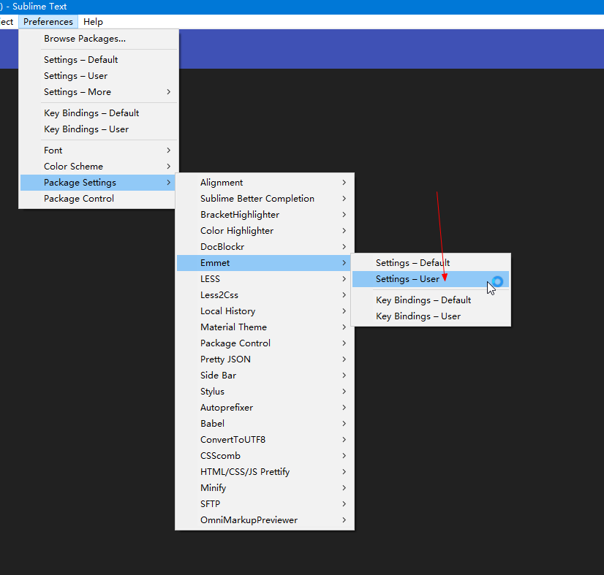
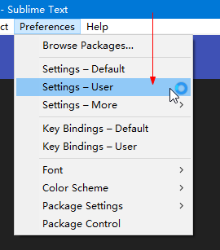
Sublime以及相应插件的配置
主要有两个地方需要配置，一个是sublime本身的Setting-User（如下图），一个是插件自己对应的Setting-User（如右图）。通常来说默认的default配置是只读的，而User的配置是可以覆盖default配置的。所以只需要配置User的设定即可。

Slide 5
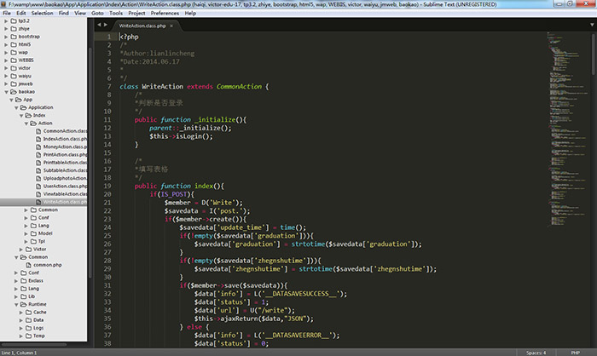
外观配置
主题&配色
如下图是原版主题和配色

Slide 6
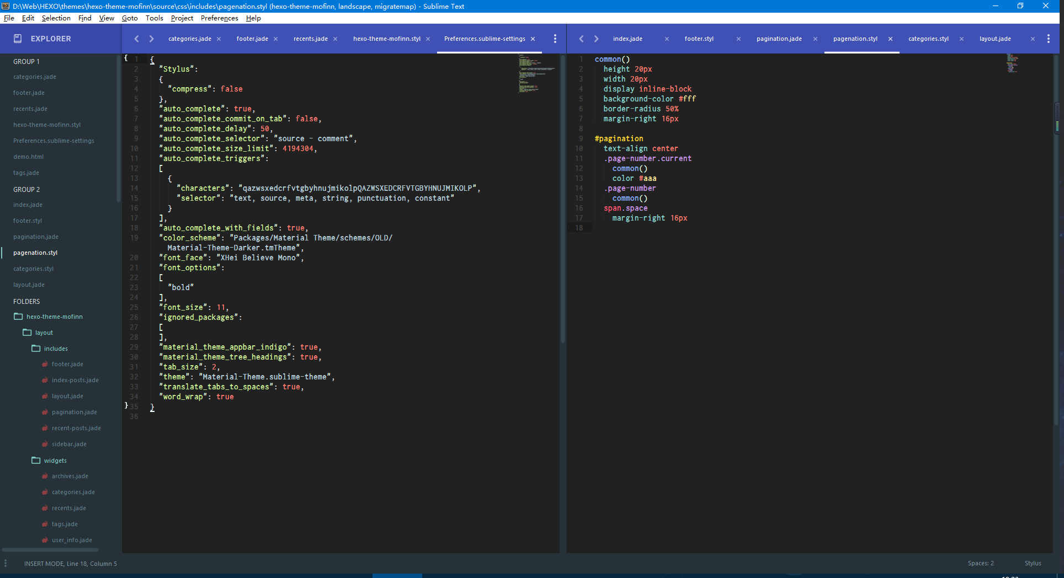
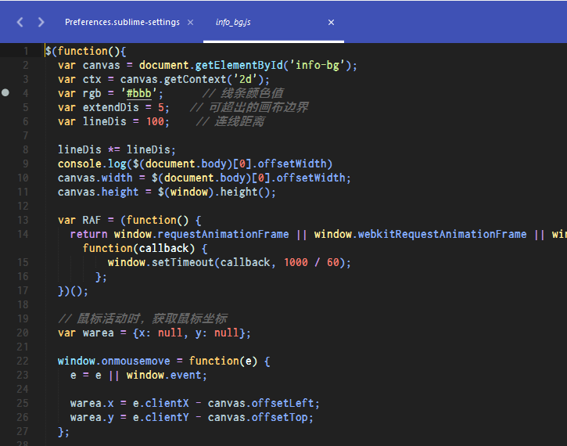
外观配置
主题
配色

Slide 7
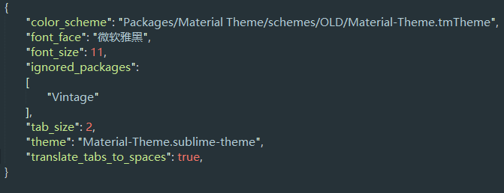
主题，是对sublime的一些窗体进行美化的东西。
配色，是针对不同语言类型的语法高亮。
从左图可以看出sublime的配置项是以json的格式来配置的。对json格式不熟悉的同学，需要手动自行学习一下。
简单来说，{}代表对象，[]代表数组，对象和数组可以互相嵌套。整个配置项是被一个大{}括起来的。注意每项结尾的逗号需要英文的半角逗号。
打开Sublime自身的User设定。手动在{}内输入配置项
主题，对应配置项”theme”
配色，对应配置项”color_scheme”
注：我用的主题是Material-theme

Slide 8
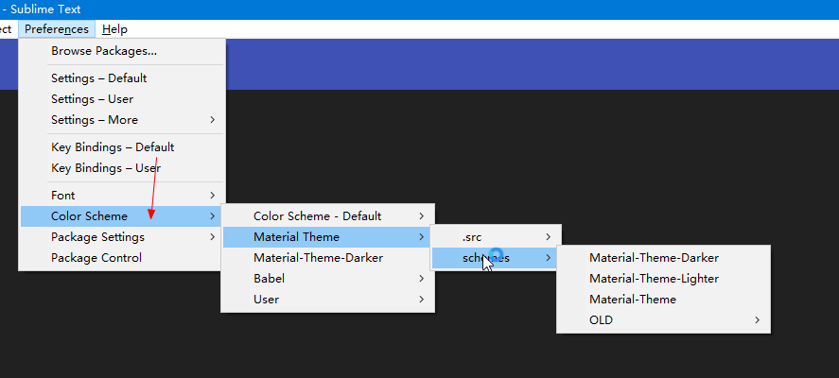
融会贯通：通过上图，同样可以看出sublime的一些其他基础配置，
比如说字体大小，字体名称，tab键占据几个空格位等等，都是可以手动配置的。
当然也有一些快速配置的方法。比如代码配色的快速配置（如右图），字体的大小控制可以通过
按住ctrl然后滚动鼠标滚轮来控制。

Slide 9
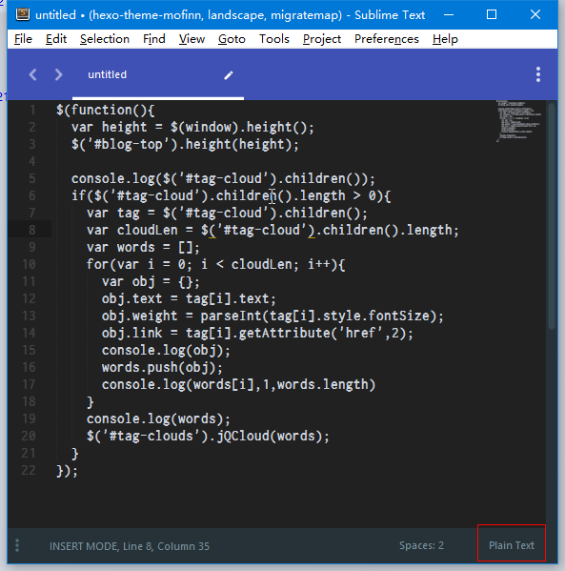
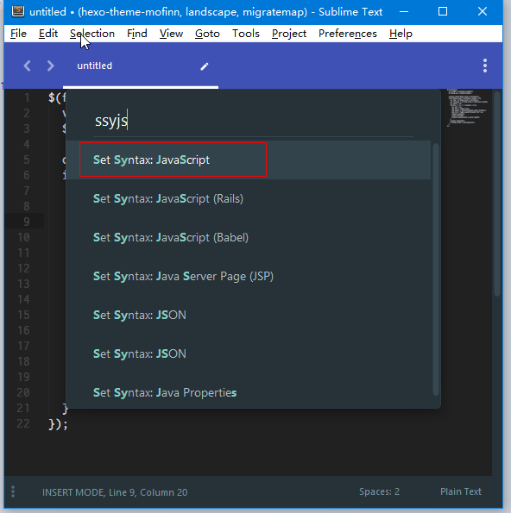
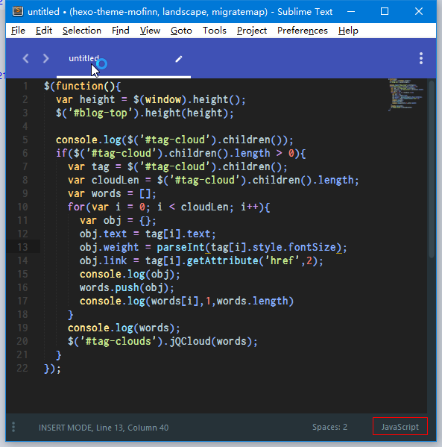
配色相关：手动配置默认配色
快捷键：ctrl+shift+p，输入ssy+相关语言类型（如上图）
PS：之后写全新的语言，若是sublime原生不支持的，可以用package control直接下载相应同名语言包，就能将高亮规则写入sublime里了。

Slide 10
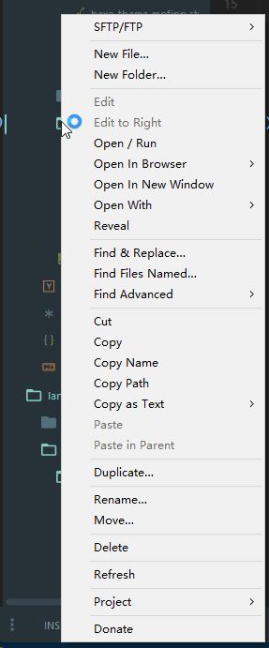
常用插件的安装与配置
1.Emmet——该插件用于快速书写HTML/CSS代码，前端开发必备第一利器。
需要python环境支持，手动先去python官网安装python。
2.SideBarEnhancements——该插件这个插件是用于增强sublime侧边栏的，增加了很多右键功能。（如右图）
3.ConvertToUTF8——解决Sublime中文乱码问题。
4.IMESupport——解决Sublime中输入法不跟随的问题。

Slide 11
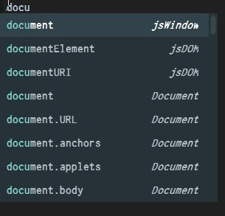
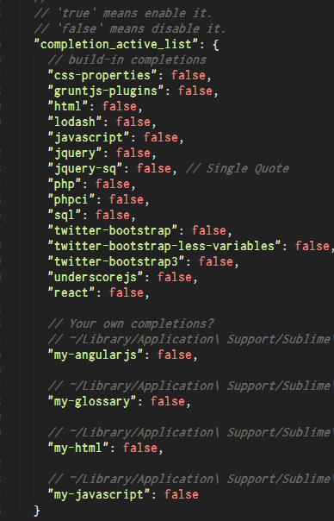
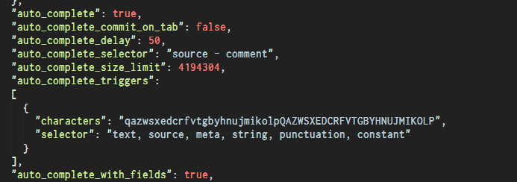
5.Sublime Better Completion（package control里搜索better completion）——更好的自动补全插件。
这个插件需要配置的地方有两个。1.Sublime自身的user-setting，用于配置该插件触发的条件。2.该插件自身的user-setting，用于配置想要开启自动补全窗口的语言格式。
该插件默认的配置里所有语言的自动补全是自动关闭的（如左图）。需要将默认配置复制到User配置里，然后手动将想要开启的补全的语言类型改成true。保存即可。
在Sublime自身的user-setting里加入右图的配置，将其的触发条件设置得更为智能。该配置代码在下一页给出。

Slide 12
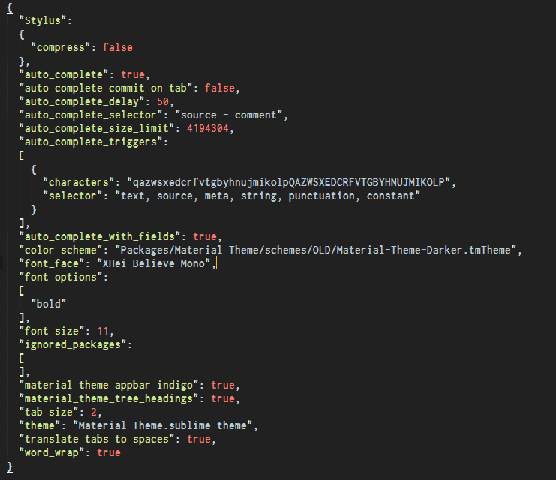
"auto_complete": true,
"auto_complete_commit_on_tab": false,
"auto_complete_delay": 50,
"auto_complete_selector": "source - comment",
"auto_complete_size_limit": 4194304,
"auto_complete_triggers":
[
{
"characters": "qazwsxedcrfvtgbyhnujmikolpQAZWSXEDCRFVTGBYHNUJMIKOLP",
"selector": "text, source, meta, string, punctuation, constant"
}
],
"auto_complete_with_fields": true,
Sublime自身的user-setting示例如右图。不认识
的配置项不要随便配置。

Slide 13
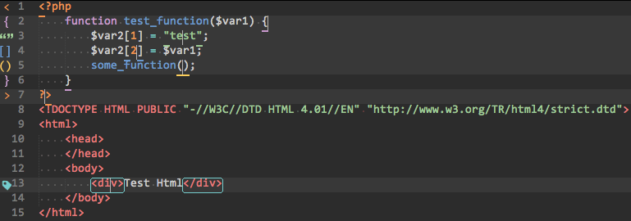
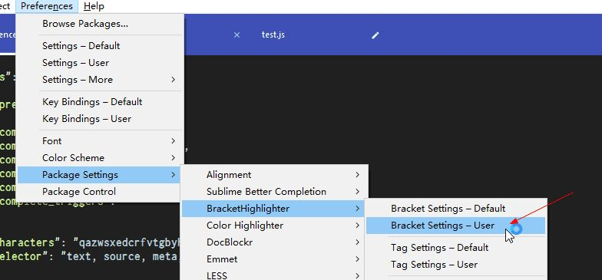
6.brackeHightlighter——用于标识Sublime的某些语言中的标签对，用于醒目提示。
如下图数字栏左侧的标签对标识图案。
该插件默认的配置里匹配的标签对的数目和对代码文件搜索的字符数过少，故而我们需要在它的user-setting里进行相应配置。
User的配置项空空如也，需要先将default的配置项手动复制再粘贴到User的配置中去。

Slide 14
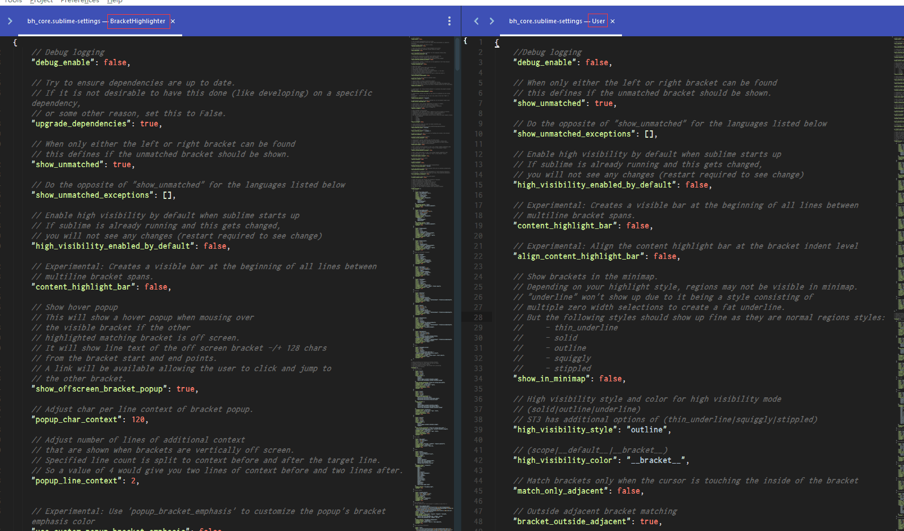
如下图，左侧是默认配置，右侧是用户配置。下一页将进行两项配置的更改。

Slide 15
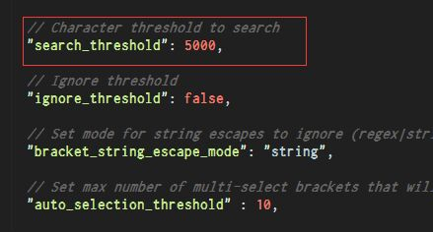

如下图，左侧是默认配置的数字，右侧是在user的配置中修改完的数字
第一个选项是该插件搜索代码文件的字符数，越多匹配的标签对越多，同时越耗内存。
第二个选项是标签对自动搜索最大数目，越多匹配的标签对越多，同时越耗内存。
默认的太少，需要适当增多。
另外该插件还可以配置标签对显示的颜色，不同标示显示的颜色不同，不过这个配置比较
繁琐，有兴趣可以自己尝试。

Slide 16
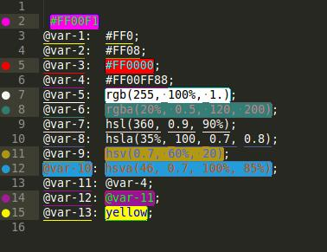
7.HTML-CSS-JS Prettify（package里搜索prettify即可）——用于格式化
HTML/CSS/JS代码使原本格式不太标准的代码变标准。注意，该插件需要
nodejs的环境支持，需要先去安装nodejs的环境。
8.Color-Highlighter——用于在CSS文件中让颜色代码自动显示颜色的插件。安装好后颜色代码自动有颜色表示。（如下图）左侧的圆点提示需要手动安装其他软件才可以支持，有需要的可以自行研究，官方说明里有详细描述。
温馨提示，该插件配合color picker插件有更好的效果。

Slide 17
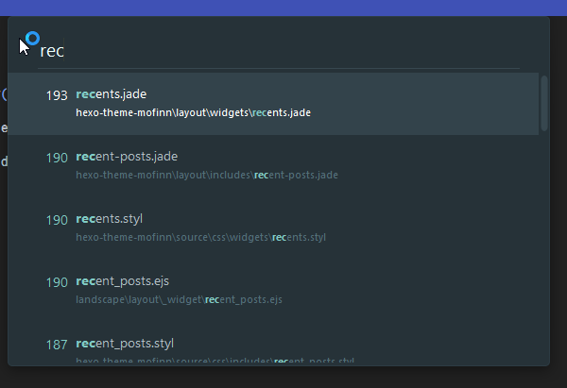
常用快捷键的使用、示例
1.ctrl+p，用于文件之间快速跳转。当你左侧栏中有很多文件的时候，
可以通过这个快捷键进行文件之间快速跳转。

Slide 18

2.ctrl+g，快速跳转到相应行数。在弹出的窗口里输入对应行数，回车即可跳转到该行。
3.ctrl+f，调出底部搜索栏，进行相应搜索。
4.ctrl+d，多重选择。用于小范围选择重复内容进行修改。如下面动图，请播放ppt观看动图。

Slide 19
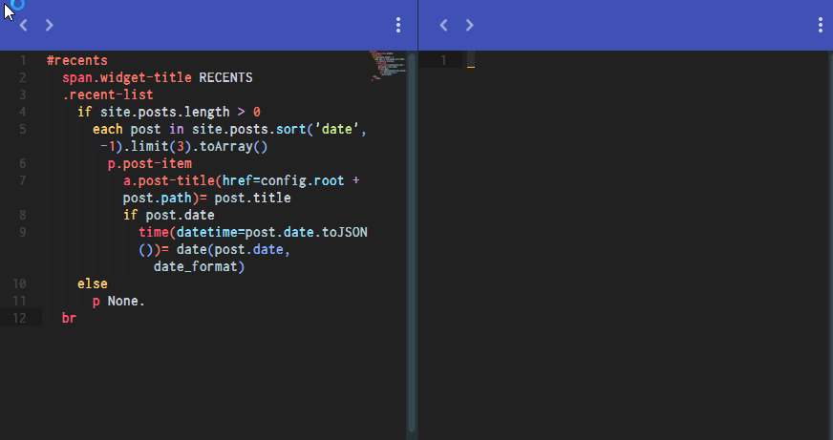
5.ctrl+alt+上/下，纵向选择。用于纵向文本编辑。在光标所在位置进行上下纵向选择。请播放PPT观看动图。
6.alt+shift+1/2/3/4/5，分屏快捷键，分别将屏幕分成1、2、3、4个纵列以及田字格。常用的是分成双屏也就是alt+shift+2

Slide 20
Vim编辑入门
Vim，编辑器之神（对比Emacs，神之编辑器）。纯键盘操作的编辑器，一旦熟练，效率能提升n个档次。因此越来越多的IDE、编辑器都会默认加入Vim的编辑快捷键或者直接有兼容Vim的编辑模式。Vim是编辑器中入门门槛最高的，要掌握其上百个快捷键本身就需要时间的积累，而其独特的三种编辑模式更是能够让新手望而却步。hjkl的方向控制更是有反人类的倾向——不过需要明确的是，入门门槛高的东西，往往入门之后收获的东西是成正比的。
Sublime创作之初的目的就是创建一个图形化界面下更智能的Vim编辑器。因此它默认自带了Vim模式，只不过由于Vim对于普通人来说还是太难了，所以Sublime默认将Vim模式封印了。因此第一步要将Sublime的Vim模式解除封印。
回到Sublime的User-setting中（如左图），注意到ignored packages中，有个叫做"Vintage"的包，将它删去。那么Sublime封印的Vim模式就解除了。
PS： ignored中的包Sublime默认不加载。

Slide 21

Vim有三种模式。
1.Command模式（命令模式）
2.Insert模式（输入模式）
3.Visual模式（可视模式）
相应模式可以关注sublime左下角的提示。
三个模式的切换
1.Command模式，任何时候多按几次esc键就能回到该模式。
该模式是最常用的模式，也是最关键的模式。Vim的绝大部分快捷键是是该模式下发挥作用的。
2.Insert模式，在光标所在位置按i就可以进入该模式。
该模式是用于编辑的模式，跟一般编辑器常见模式一样，可以鼠标操作。（当然真正的vim里不能用鼠标操作。）
3.Visual模式，在光标处按v就可以进入该模式。
该模式用于取代鼠标进行文本选取的模式，这也是Vim能够摆脱鼠标的一个关键。

Slide 22
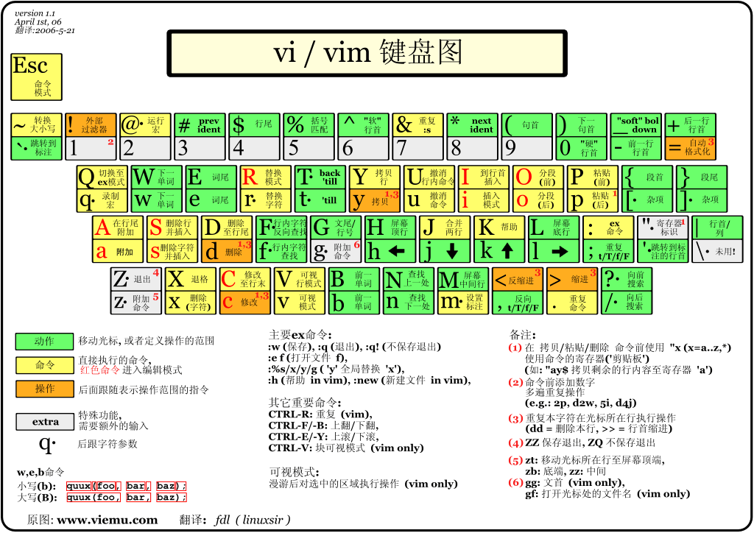
Vim的编辑思路一般是，在Insert模式下写代码，在Command模式下进行文本跳转（用hjkl取代方向键），编辑操作（复制粘贴、查找之类），Visual模式下进行文本选取（一般用于复制剪切粘贴）
值得注意的是，Vim里大小写快捷键区分严格，同一个字母的大小写可能分别代表不同的效果。
首先必须要掌握的是除Insert模式外，Vim通过hjkl来进行左下上右的光标移动的操作方式。

Slide 23
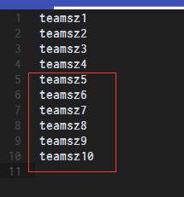
常用快捷键举例及使用（注意大小写）
1.V可视行模式，配合hjkl可以选中若干行文本。
2.G跳转至文本最后一行
3.Y复制行，并回到光标一开始所在行
4.P在光标所在行进行粘贴
枯燥的说明没有意思，进行实际操作。注意，Vim的操作一定要在最后一行留一个空行。如右图的11行。目标：将右图的5-10行复制粘贴到第10行之下。下图动图请播放PPT查看。
操作：首先先将光标放置到第5行，然后
V+G+Y+G+P。（全部大写）

Slide 24
5.yy复制当前一行
6.hjkl分别代表左下右上
7.p在当前光标行的下一行进行粘贴
进行实际操作。将某个代码文件的第一行复制到第6行去。
假如光标在第一行。
操作：yy+j+j+j+j+p。
8.dd剪切当前一行
进行实际操作。将某个代码文件的第一行剪切到第6行去。
假如光标在第一行。
操作：dd+j+j+j+j+p。
9.数字+G跳转到数字所在行。例如20G跳转到20行
进行实际操作。将某个代码文件的第一行复制到第61行去。
假如光标在第一行。
操作：yy+60G+p。

Slide 25
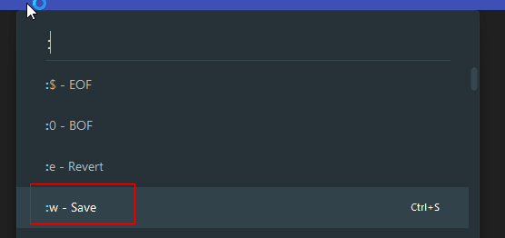
巧妙用法，上下行对调。光标所在行，输入dd+p即可。
下图请播放PPT查看。
10.u撤销上一次操作
11.ctrl+y撤销你之前用u撤销的操作
12./ 搜索快捷键。按完/在底部弹出的搜索框中输入搜索的内容，回车。
然后按n匹配下一个搜索项，按N匹配上一个搜索项。
13. :w 保存。冒号是Vim常用交互键。冒号w是vim进行保存的标准快捷键。如右图。
还有很多常用快捷键，需要你们自行去学习了。推荐学习教程：http://blog.csdn.net/niushuai666/article/details/7275406

Slide 26
TEAM-SZ团队培训
1.工具的配置与使用
完
By Molunerfinn

